Slide 1
Презентація на тему: “Види самостійних газових розрядів. Блискавка”

Slide 2
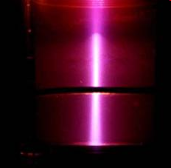
Тліючий розряд
Тліючий розряд — тип газового розряду із неоднорідним розподілом електричного поля між катодом і анодом.
Це самостійний розряд, в якому катод випромінює електрони внаслідок бомбардування позитивними йонами й високоенергетичними світловими квантами.
При тліючому розряді проміжок між катодом і анодом розділяється на області, що характеризуються різною яскравістю, і в яких відбуваються різні процеси. Основний спад напруги при тліючому розряді відбувається поблизу катода. Його називають катодним падінням потенціалу.

Slide 3
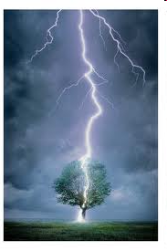
Іскровий розряд
Іскровий розряд має вигляд яскравих зигзагоподібних розгалужених ниток — каналів іонізованого газу, які пронизують розрядний проміжок і зникають, замінюючись новими. Супроводжується виділенням великої кількості теплоти і яскравим свіченням газу. Явища, які характеризують даний розряд, викликаються електронними та
іонними лавинами, що виникають в іскрових каналах, де тиски збільшуються до сотень атмосфер, а температура підвищується до 10000°С.
Прикладом іскрового розряду є блискавка.

Slide 4
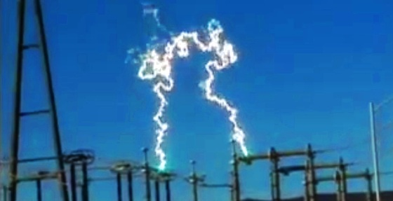
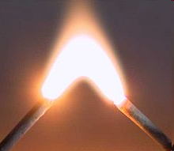
Дуговий розряд
Дуговий розряд — вид самостійного газового розряду, який виникає за високої температури між електродами, розведених на невелику відстань і супроводжується яскравим світінням у формі дуги.
Дуговий розряд використовується при зварюванні й різці матеріалів, в електричних печах, дугових лампах тощо.

Slide 5
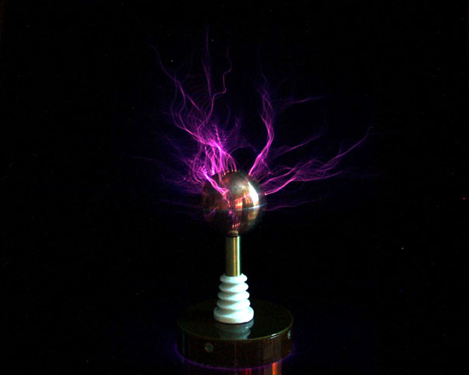
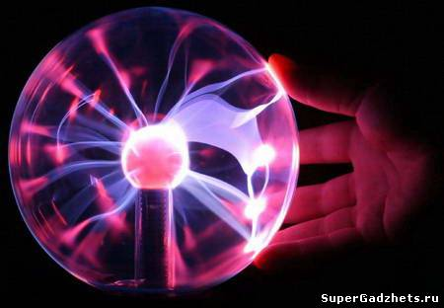
Коронний розряд
Коронний розряд — тип газового розряду, що виникає в сильних неоднорідних електричних полях навколо електродів із великою кривизною в газах із доволі високою густиною.
Коронний розряд проявляється візуально у вигляді світіння навколо гострих кутів електрода. Якщо коронний розряд виникає навколо негативного електрода, то корона називається «негативною», якщо навколо позитивного електрода — «позитивною». Механізми виникнення позитивної й негативної корони різні.

Slide 6
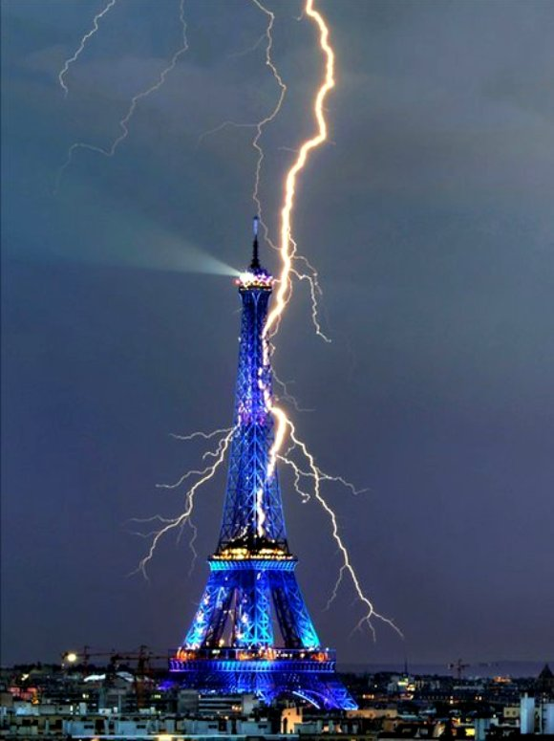
Блискавка
Блискавка — електричний розряд між хмарами або між хмарою і землею.
В процесі утворення опадів у хмарі відбувається електризація крапель або льодяних частинок. Внаслідок сильних висхідних потоків повітря в хмарі утворюються відокремлені області, заряджені різнойменними зарядами.
Коли напруженість електричного поля у хмарі або між нижньою зарядженою областю і землею досягає пробійного значення, виникає Блискавка.

Slide 8
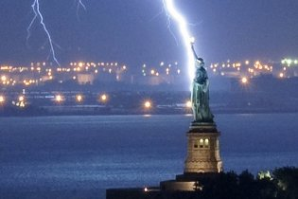
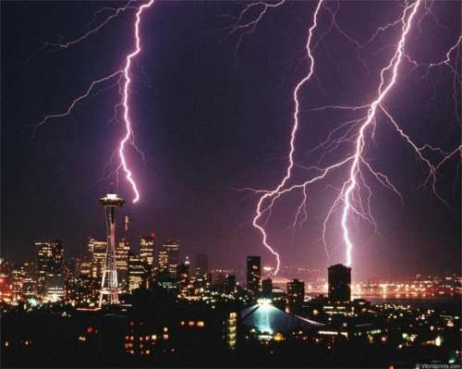
Лінійна
Найкраще вивчена лінійна блискавка, яка є іскровим розрядом. Під впливом електричного поля вільні електрони, які завжди є в атмосфері, набувають великої швидкості і при зіткненні з молекулами іонізують їх. Внаслідок цього у повітрі збільшується кількість електронів, які знову розганяються електричним полем і в свою чергу спричиняють іонізацію молекул.

Slide 9
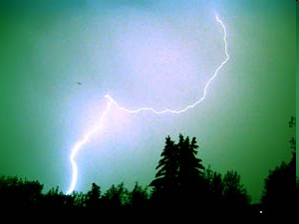
Плоска
Ця блискавка являє собою тихий розряд у хмарах, коли в них немає достатніх зарядів для утворення лінійної блискавки.
Цей вид блискавки не супроводжується гуркотом.

Slide 10
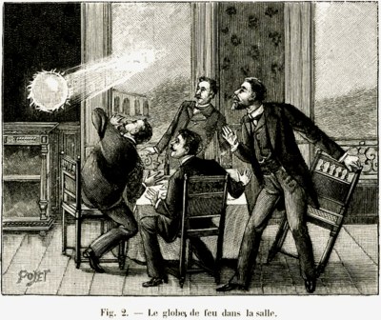
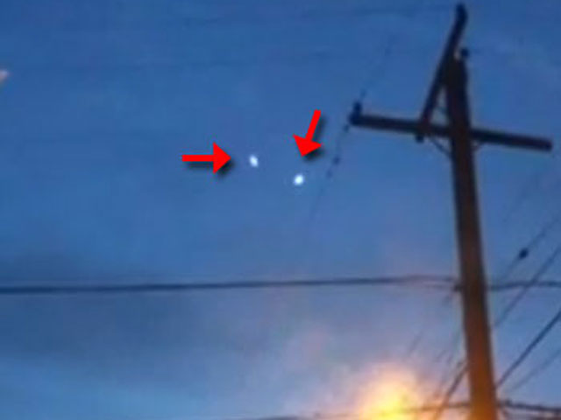
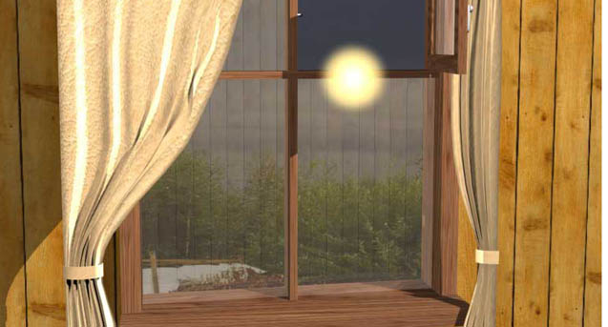
Куляста
Куляста блискавка — сферичний розряд, який існує в атмосфері довгий час. Це здебільшого куля діаметром 10—20 см(але іноді може з`являтися у вигляді груші або яйця), червонуватого світіння, яка повільно рухається у повітряній течії і супроводжується свистячим або шиплячим звуком. Куля може існувати від декількох секунд до декількох днів.

Slide 11
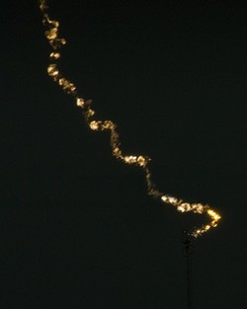
Чоткова
Один з найменш вивчених типів блискавки. Являє собою різновид лінійної блискавки, проте частина імпульсів не проявляється та між проявленням кожного нового існує проміжок у часі та просторі. Виглядає як пунктирна лінійна блискавка.
Серед проблем вивчення — дуже низька частота проявлення таких блискавок.

Slide 12
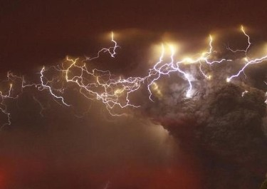
Гамма-блискавка
Короткотривалий спалах високоенергетичного гамма-випромінювання на низьких і середніх висотах в грозових хмарах атмосфери одразу ж після звичайної лінійної блискавки. Вперше зареєстровано орбітальною гамма-обсерваторією «Комптон» НАСА в 1991 році.
Фізична природа гамма-блискавок поки що вивчається.

